Slide 1
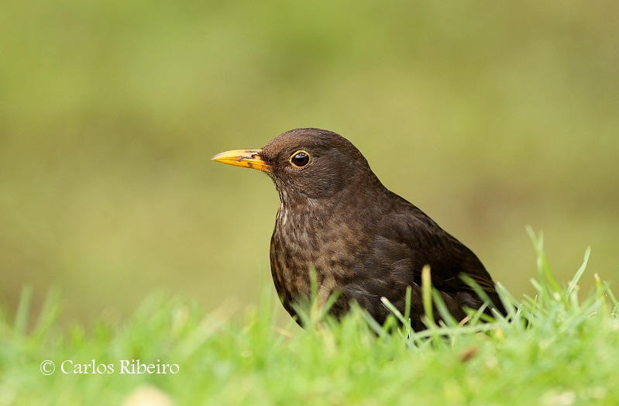
Melro-preto
Renato Simões Nº5 8FA
Escola Básica 2,3 de Freixianda

Slide 2
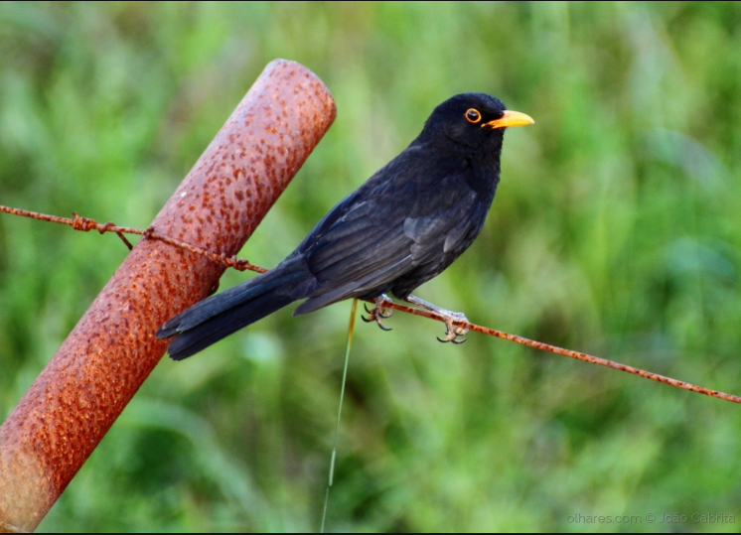
Nome comum da espécie: Melro-preto.
Nome científico da espécie: Turdus merula.
olhares.com / João Cabrita

Slide 3
Características morfológicas: O melro apresenta um forte dimorfismo sexual, o macho adulto é completamente preto, com exceção do bico e do anel orbital de cor amarela, (tem um vasto repertório de vocalizações), enquanto que a fêmea adulta e os juvenis são predominantemente de cor castanha.
Alimentação: O melro-preto é omnívoro, consome uma grande variedade de insetos, vermes, frutos e bagas.
Reprodução: Esta espécie nidifica em bosques e jardins, construindo ninhos em forma de taça com ervas e lama, em trepadeiras ou arbustos, e pode ser encontrada tanto em florestas como em campo aberto ou zonas urbanas. Ambos os sexos exibem um comportamento territorial nos locais de nidificação, podendo ter cada um comportamentos agressivos distintos. O melro-preto macho atrai a fêmea com uma exibição de corte, que consiste em corridas oblíquas combinadas com vénias, o bico aberto e uma canção grave "estrangulada". A fêmea permanece imóvel até levantar a cabeça e a cauda para permitir a cópula. Cada postura possui habitualmente três a cinco ovos. A incubação é feita unicamente pela fêmea e dura geralmente 12 a 14 dias.

Slide 4
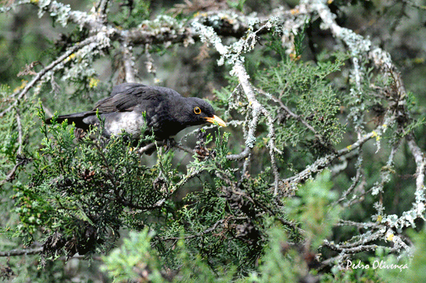
Habitat: O melro-preto habita na Europa, Norte de África, Médio Oriente, Ásia Meridional e Ásia Oriental, foi introduzida na Austrália e Nova Zelândia na segunda metade do séc. XIX.
Dependendo da latitude pode ser residente, migratória ou parcialmente migratória. Comum em zonas arborizadas na maioria da sua área de distribuição, o melro-preto tem preferência por florestas de folha caduca com vegetação rasteira densa, podendo também ser encontrado em zonas arbustivas, campos de cultivo, jardins ou parques e até mesmo em zonas urbanas.
avesdeportugal.info / Pedro Olivença

Slide 5
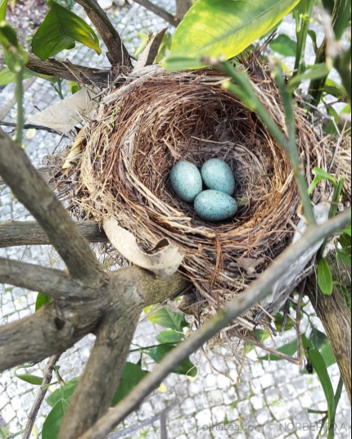
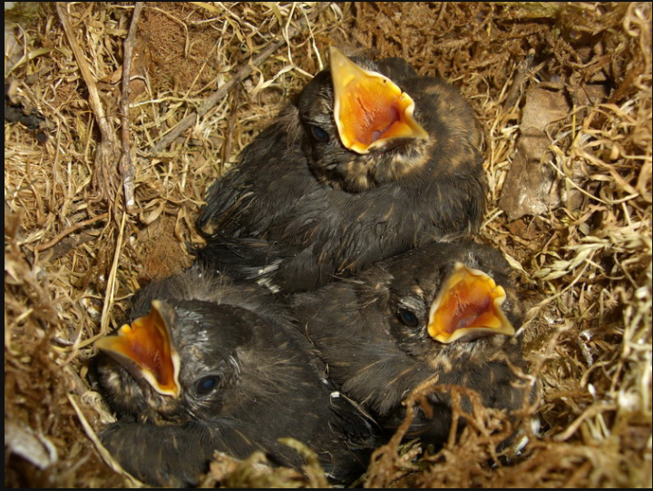
Estatuto de conservação ou abundância em Portugal: Pouco preocupante.
O melro está presente no nosso país durante todo o ano e é uma das espécies em Portugal que não está ameaçada, o seu estatuto é pouco preocupante segundo o instituto de conservação em Portugal.
olhares.com / Norberto.A olhares.com / Nuno Bernardo

Slide 6
Sites consultados: Olhares.com; AvesdePortugal.info; Wikipédia.
FIM

